Slide 1
Topik#6:DRAINASE JALAN

Slide 2
Preface
Perencanaan sistem drainase jalan didasarkan kepada keberadaan air permukaan dan bawah permukaan atau drainase permukaan (surface drainage) seperti Gambar 10.1 dan drainase bawah permukaan (sub surtace drainage) seperti Gambar 10.2.
Drainase jalan dengan infiltrasi yang tinggi atau lapis perkerasan yang menggunakan bahan permeabel atau suatu sistem drainase jalan pada daerah yang memiliki perkerasan yang bersifat lolos air ataupun retak yang memungkinkan air untuk terserap ke dalam badan jalan, maka tipikal sistem drainase yang digunakan seperti Gambar 10.3. Tipikal bentuk lapis perkerasan yang menggunakan paving block seperti Gambar 10.4.

Slide 3
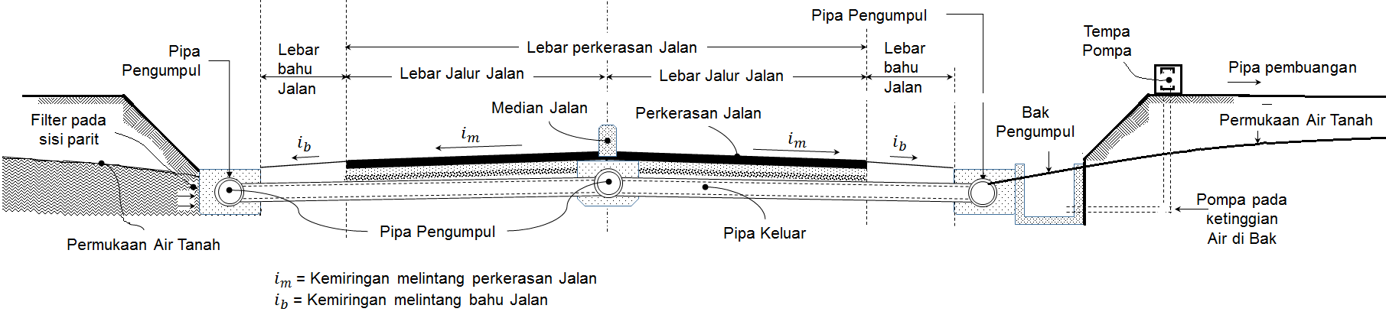
Gambar
10.
2
:
Tipikal sistem drainase untuk muka air rendah

Slide 4
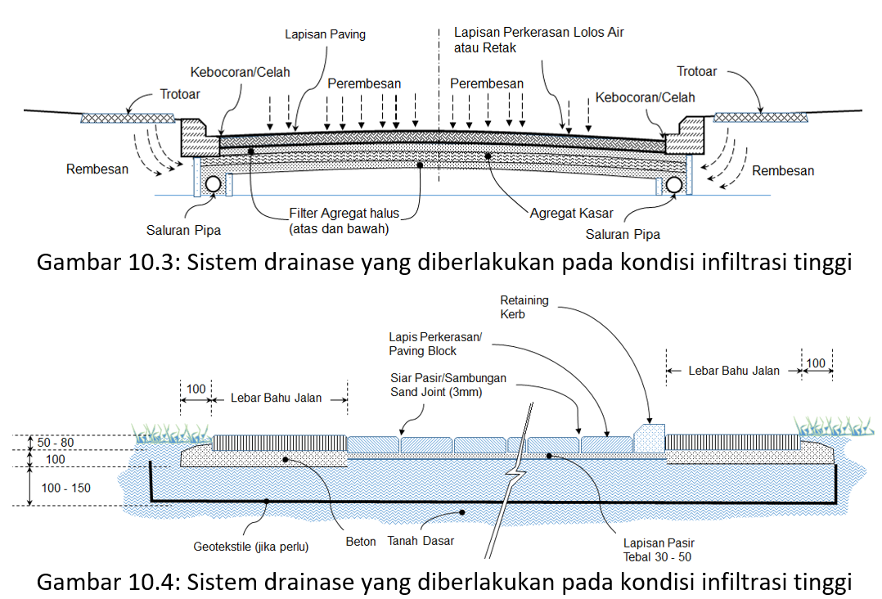

Slide 5
Tujuan Drainase Jalan
pengumpulan dan pembuangan air permukaan dari perkerasan jalan dan daerah sekitarya,
pengumpulan dan pembuangan air tanah dari bagian pondasi jalan dan pertemuan antara bagian pondasi dan tanah dasar,
melindungi atau memperlambat terjadinya erosi pada badan jalan,
menyalurkan air pada saluran alami yang memotong rute jalan, sehingga aliran air mengalir dari sisi jatan ke sisi lain tanpa merusak konstruksi ialan,
pada keadaan tertentu dan dibutuhkan untuk menurunkan muka air tanah.

Slide 6
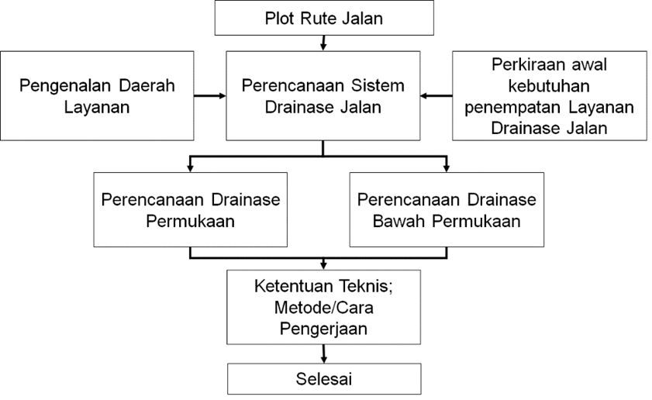
Gambar 10.5: Skema perencanaan sistem drainase jalan

Slide 7
Drainase Permukaan Jalan
Tata cara perencanaan drainase permukaan jalan di indonesia meliputi persyaratan-persyaratan kemiringan melintang perkerasan dan bahu jalan serta dimensi, jenis bahan, tipe selokan samping jalan dan gorong-gorong (SNI 03-3424-1994). Drainase permukaan adalah sistem drainase yang berkaitan dengan pengendalian air permukaan, oleh karena itu harus memenuhi persyaratan antara lain:
Perencanaan drainase harus sedemikian rupa sehingga fungsi fasilitas drainase sebagai penampung, pembagi dan pembuang air dapat sepenuhnya berdaya guna dan hasil guna.
Pemilihan dimensi dari fasilitas drainase harus mempertimbangkan faktor ekonomi dan faktor keamanan
Perencanaan drainase harus mempertimbangkan pula segi kemudahan dan nilai ekonomis terhadap pemeliharaan sistem drainase tersebut.
Sebagai bagian sistem drainase yang lebih besar atau sungai-sungai pengumpul drainase.

Slide 8
Teknis Perencanaan Drainase Permukaan
Menentukan Debit Rencana (Q)
Luas Daerah Layanan
Koefisien Pengaliran (C)
Intensitas Curah Hujan (I) untuk Perencanaan Drainase Jalan
Pematah Arus
  Daerah Tanjakan/Turunan
  Daerah Tikungan

Slide 9
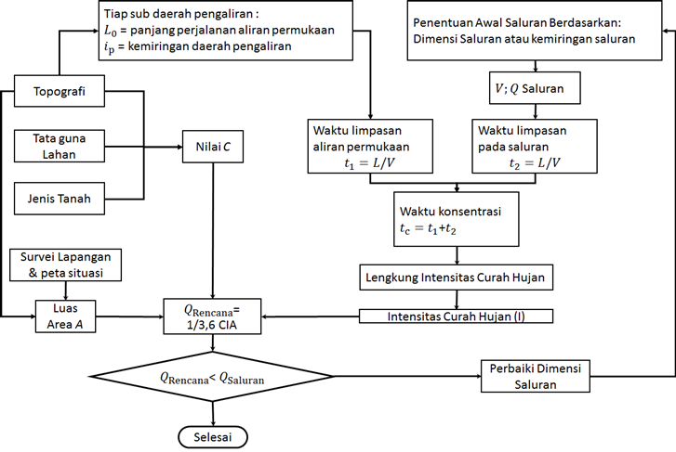
Gambar 10.6: Bagan alir perhitungan debit rencana dan debit saluran

Slide 10
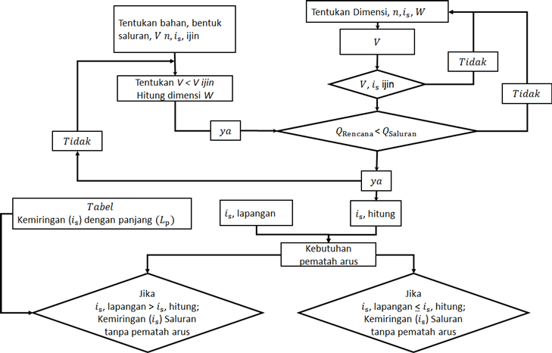
Gambar 10.7: Bagan alir perhitungan dimensi saluran dan kemiringan saluran

Slide 11
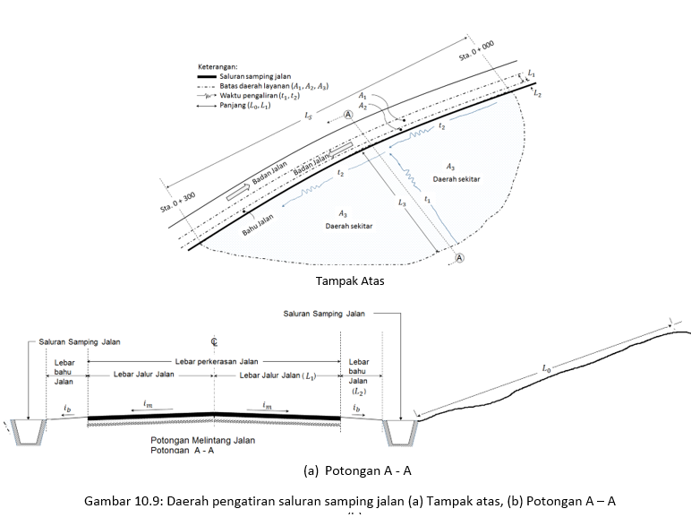

Slide 12
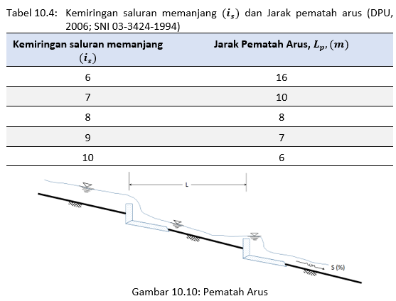

Slide 13
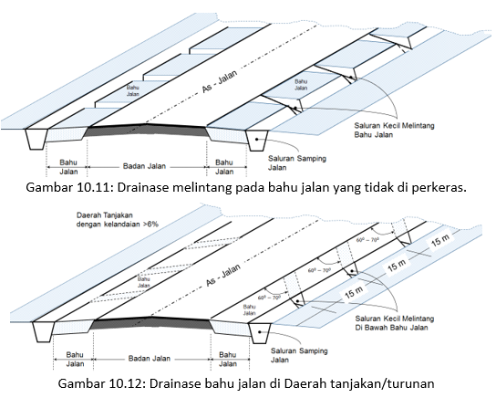

Slide 14


